Slide 1
Молодёжный сленг в современной культуре
Автор: Наумова
Алёна Вячеславовна

Slide 2
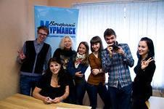
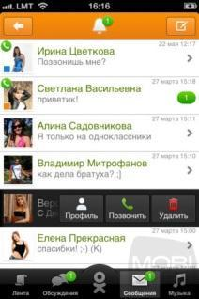
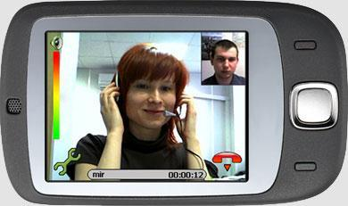
Проблемный вопрос
Почему молодёжь часто использует в своей речи иноязычную лексику?
Гипотеза
Если мы будем активно использовать иноязычную лексику, то нам будет проще передавать свои мысли в языке мобильных телефонов и интернет-чатов.

Slide 3
План исследования.
Найти значение слова «СЛЕНГ».
Выяснить что оказывает влияние на сленг российской молодёжи.
Провести исследование: сленгизмы в нашей школе.
Провести социологический опрос: «Цель употребления сленга в повседневной жизни».
Вывод.

Slide 4
СЛЕНГ – слова, которые рассматриваются как нарушение норм стандартного языка. Часто это очень выразительные слова, с переносным значением, служащие для обозначения предметов, о которых говорят в повседневной жизни.

Slide 5
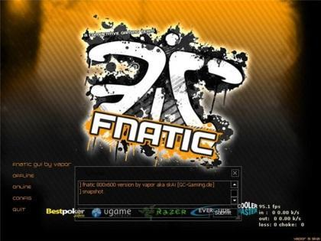
На сленг российской молодёжи влияет:
Современная музыкальная культура (драмчик, трек, попса)
Английский язык (респект, пипл, плиз)
Интернет, развитие компьютерных технологий (глючить, аська)
Лексика уголовников, алкоголиков (бухать)
Лексика игроков в компьютерные игры (гильда, нуб)

Slide 6
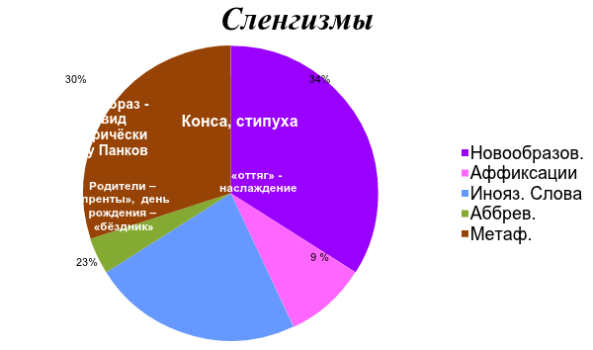
Результаты исследования:
«Сленгизмы в нашей школе»

Slide 7
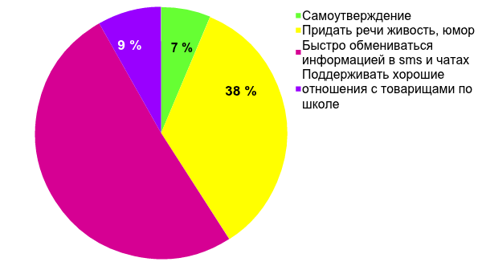
Результат социологического опроса:
«Цель употребления сленга в повседневной речи
среди уч-ся 9-х классов
56 %

Slide 8
В результате проведённой работы, делаем вывод:
действительно нам проще передавать информацию и свои мысли используя в своей речи сленгизмы.
Спасибо за внимание!

